Slide 1
EE530 – Eletrônica Básica I
Prof. José Alexandre Diniz
diniz@dsif.fee.unicamp.br
jadiniz@unicamp.br
Sala 214
PED – Talita Beneda
t.beneda@gmail.com
Notes:
1
1

Slide 2
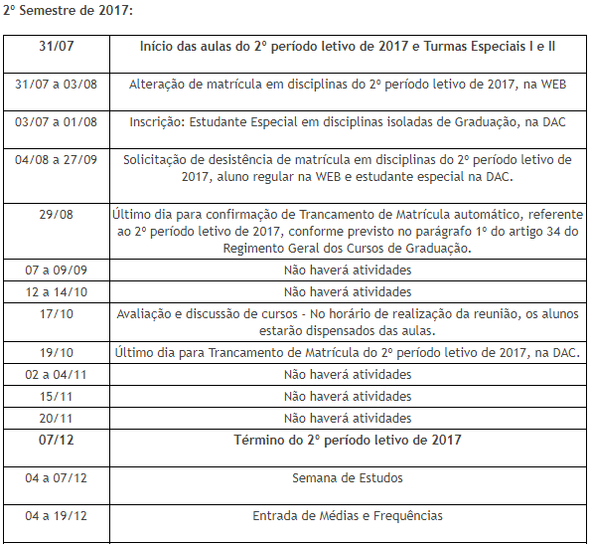
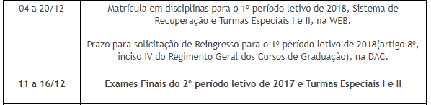

Slide 3
EE530 – Eletrônica Básica I
Calendário
Provas/Listas/Projeto:
  P1: 30/08 + entrega Lista L1
  P2: 27/09 + entrega Lista L2
  P3: 01/11 + entrega Lista L3
  P4: 27/11 + entrega de projeto dia 04/12 (projeto=SUB)
  Exame: 11/12
Mês | Dias
Agosto | 2,7, 9, 14, 16, 21, 23, 28, 30* - 8 aulas + 1 prova
Setembro | 4, 6, 11, 13, 18, 20, 25, 27* - 7 aulas + 1 prova
Outubro | 2, 4, 9, 11, 16, 18, 23, 25, 30 – 9 aulas
Novembro | 1*, 6, 8, 13, 15*, 20*, 22, 27, 29* - 5 aulas + 2 provas
* Prova
* Não há aula

Slide 4
Critério de Avaliação
Presença menor que 75% → REPROVADO
Notas:
A1= 0,8.P1 + 0,2.L1;
A2= 0,8.P2 + 0,2.L2;
A3= 0,8.P3 + 0,2.L3;
A4= P4;
Projeto (obrigatório) = Sub
Se M ≥ 5,0 → Aprovado
Se M < 2,5 → Reprovado
Se 2,5 ≤ M < 5,0 → Exame
Nota final:
M= (A1+A2+A3+A4)/4
NF ≥ 5,0 → Aprovado
NF < 5,0 → Reprovado
E = nota do Exame

Slide 5
Bibliografia
Microeletrônica, A. S. Sedra e K. C. Smith, Pearson Education do Brasil (4ª e 5ª edições)
Inglês: Microeletronic Circuits, A. S. Sedra e K. C. Smith, Oxford University Press
Fundamentos de Microeletrônica, B. Razavi, LTC
Inglês: Fundamentals of Microeletronics, B. Razavi, John Wiley & Sons (2ª ed., 2013)
Electronic Design: Circuits and Systems, S. Roden, G. L. Carpenter, S. Savant, Discovery Press (1997)
Eletrônica, J. Millman e C. C. Halkias, McGraw-Hill
Inglês: Eletronic Devices and Circuits, J. Millman e C. C. Halkias, McGraw-Hill

Slide 6
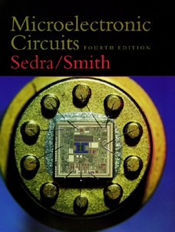

Slide 7
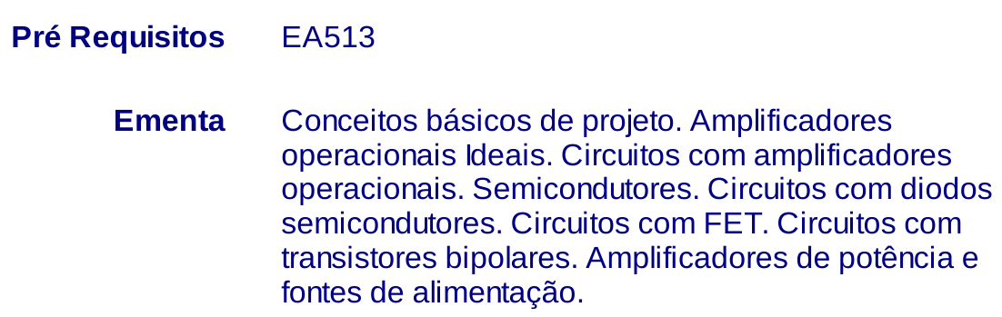
O que vamos estudar

Slide 8
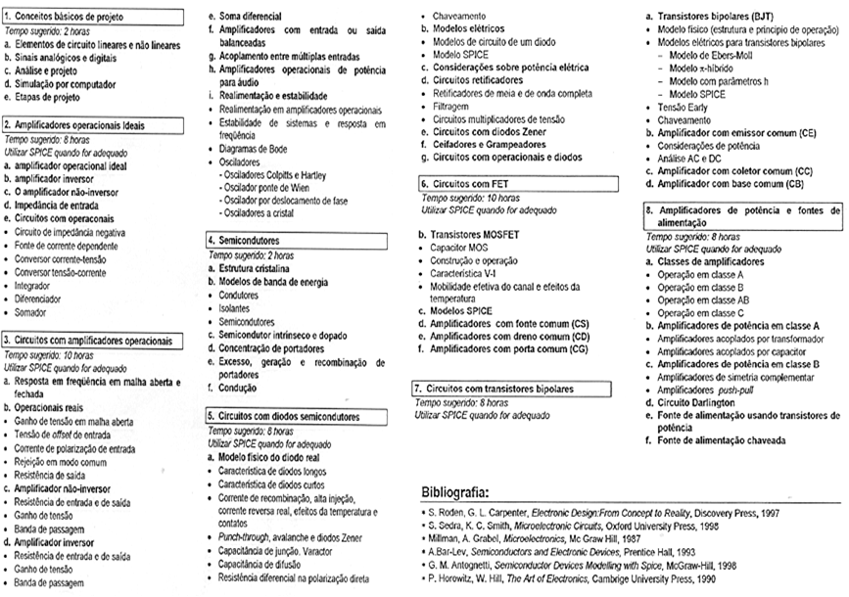
Ementa de EE530B - Prof. Diniz - 2º.semestre/2017
Avaliação:

Slide 9
Objetivos
Descrever a operação física dos dispositivos eletrônicos fundamentais em termos simples
Relacionar a operação dos dispositivos com suas características I x V terminais
Identificar os circuitos e topologias elementares formados por tais dispositivos
Prever qualitativamente o comportamento dos circuitos
Calcular grandezas e propriedades dos circuitos (análise de circuitos)
Praticar com ferramentas computacionais de auxílio à análise e ao projeto de circuitos eletrônicos (SPICE)
Projetar pequenos circuitos com base nas topologias elementares

Slide 10
Ponto de Partida: Análise de Circuitos
(Disciplina: EA513 – Circuitos Elétricos)
Bipolos
Técnicas de análise e simplificação de circuitos
Resistor
Capacitor
Indutor

Slide 11
Ponto de Partida: Análise de Circuitos
(Disciplina: EA513 – Circuitos Elétricos)
Leis de Kirchoff
  Lei das correntes: a soma algébrica das correntes que saem de um nó é nula.
  Lei das tensões: a soma algébrica das tensões em um laço é nula.
Teorema da superposição
  Uma saída correspondente a várias entradas é a soma das saídas correspondentes a cada entrada, isoladamente, anuladas todas as demais.

Slide 12
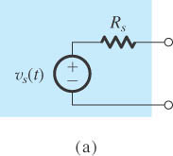
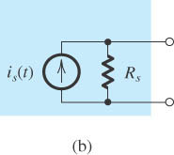
Ponto de Partida: Análise de Circuitos
(Disciplina: EA513 – Circuitos Elétricos)
Equivalentes de (a) Thévenin e (b) Norton

Slide 13
Eletrônica x Microeletrônica
Válvulas: fluxo de elétrons entre placas em tubo de vácuo
  Baixo de tempo de vida
  Muito grandes
Primeiras décadas do século 20
  Mecânica quântica
  Física de estado sólido
  Teoria de semicondutores
1947: transistor bipolar
  Tempo de vida longo (comparado à válvula)
  Muito menor

Slide 14
Eletrônica x Microeletrônica
1960s: tecnologia de circuito integrado (CI)
⇒ Microeletrônica
Atualmente: 10⁹ dispositivos em pastilha de 10 mm x 10 mm de Si
Nesta disciplina:
  Estudo de dispositivos e circuitos úteis tanto para circuitos discretos quanto para circuitos integrados

